Slide 1
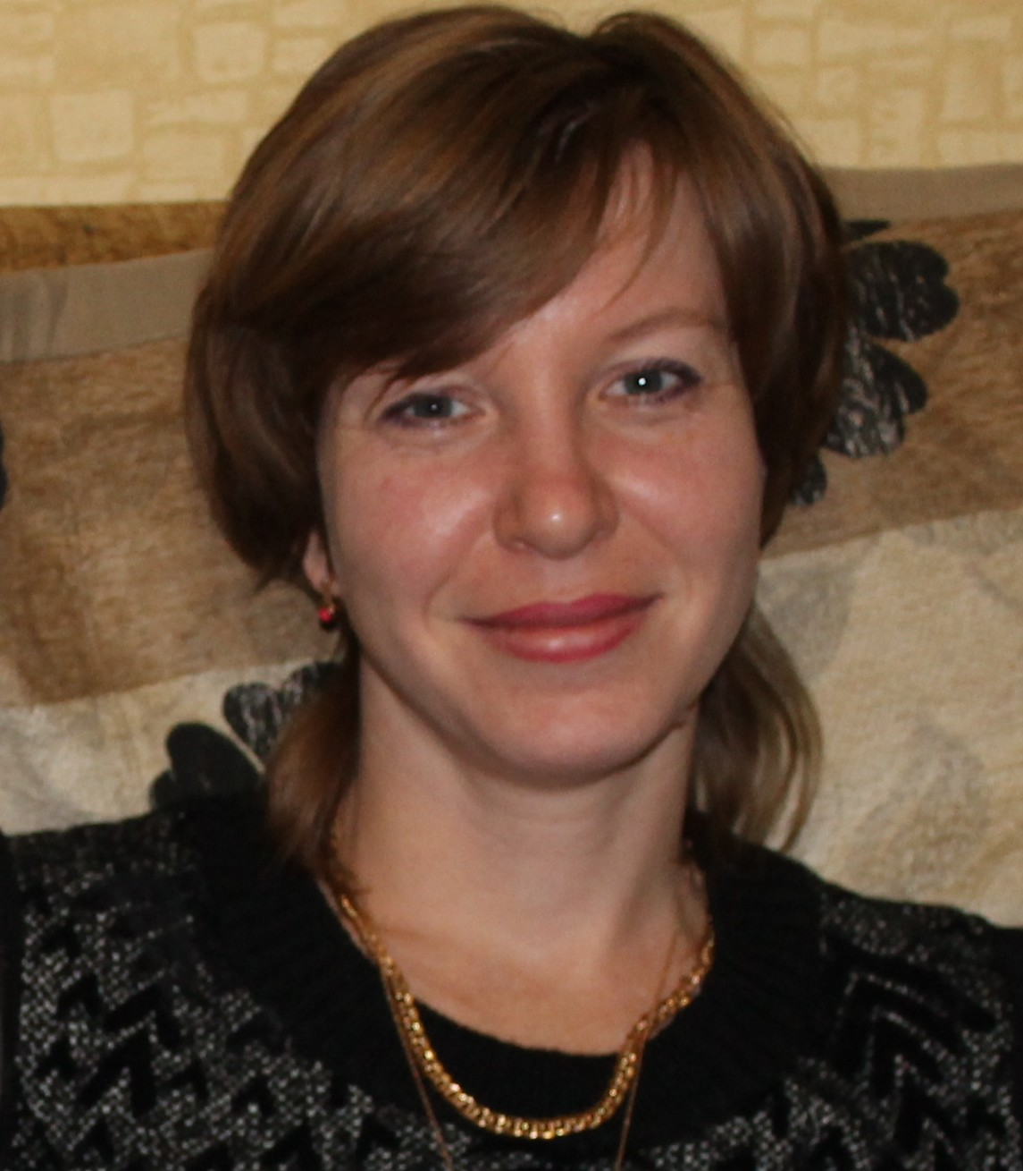
Киселева Наталья Алексеевна учитель начальных классов
МБОУ г. Керчи РК «Школа №4 имени
А. С. Пушкина» педстаж 21год,
I квалификационная категория
Русский язык .
Тема «Разделительный Ъ и Ь знаки»

Slide 2
Русский язык
4 класс

Slide 3
Объясни орфограммы
Ука _ ка
Чес _ ный
Друз _ я
Лё _ кий
Звёз _ ный
Какое слово лишнее?
О
з
т
ь
г
д
*

Slide 4


Сформулируйте тему и цель урока
Notes:
Постановка учебной задачи.

Slide 5


Тема урока:
Разделительные
Ъ и Ь.

Slide 6
Цели
1.Повторить правило написания ъ и ь знаков в словах
2. Научиться правильно писать слова с ъ и ь знаками

Slide 7
В каких случаях пишется разделительный ъ и разделительный ь знаки?
ъ
е
ё
е
¬
ё
ь
ю
ъ
ю
я
я
и

Slide 8
Какую работу может выполнять в слове Ь и Ъ знаки?
ВОРОБ . И
ПОД . ЕЗД
КОРАБЛ .
ДОЧ .

Slide 9


Зарядка для глаз

Slide 13

Самостоятельная работа
«Проверь себя»

Slide 14

Распределите слова по двум столбикам
Варен…е, об…ясни, от…езд, л…ёт, ноч…ю, с…ел, вороб…и, об…явление, под…ехал
ь
ъ

Slide 15
Составь словосочетания, подбирая подходящие по смыслу слова из первого и второго столбиков.
в
Вкусное | с..едобный
под…ёмный | вз…ерошенный
дружная | варен…е
воробей | сем..я
гриб | кран

Slide 16
Проверь себя!
Ь
варенье
льёт
ночью
воробьи
Ъ
объясни
отъезд
съел
объявление
подъехал

Slide 17
Физминутка

Slide 18

Что общего в данных словах, какое различие?
В каком «облаке»,не нужно писать Ъ знак.
Под*езд
За*езд
Вы*езд
С*езд
От*езд
Об*ём
Подумай!
Молодец!
При*езд
У*езд

Slide 19
Работа над предложением
Запиши предложение
Выдели грамматическую основу
Дай ему характеристику

Slide 20
Подведение итогов урока

Slide 21

Домашнее задание.
1. с. 64, повторить правило.
2. Найти пословицу, поговорку с ъ или ь знаком (по желанию).

Slide 22
Оцени свою работу на уроке
Урок полезен, всё понятно.
Лишь кое-что чуть- чуть не … неясно.
Ещё придётся потрудится!
И всё у нас получится!

Slide 23

МОЛОДЦЫ!

Slide 24
